Slide 1
Я досліджую світ
2 клас
Людина в суспільстві
Урок 12
Застосовуємо знання щодня

Slide 2
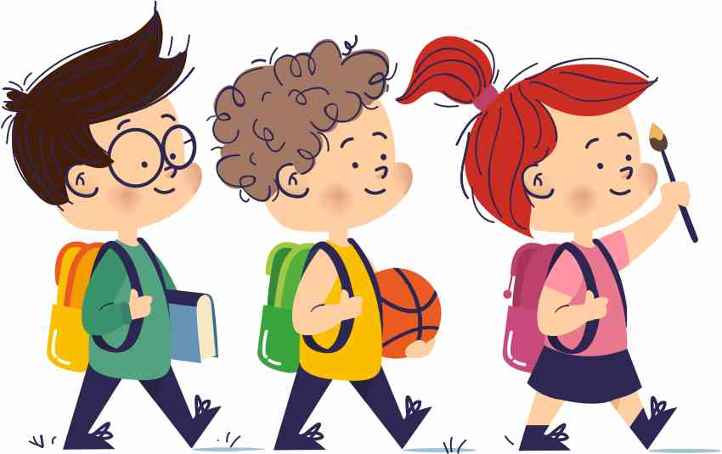
Налаштування на урок
Уже дзвінок нам дав сигнал:
Працювати час настав.
Тож і ми часу не гаймо,
Роботу швидше починаймо.

Slide 3
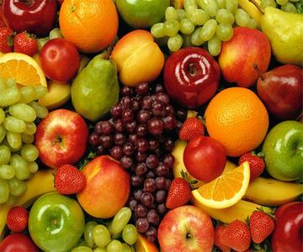
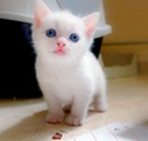
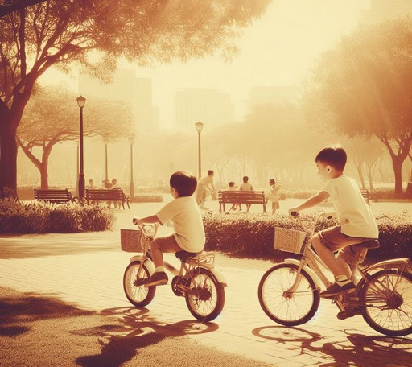
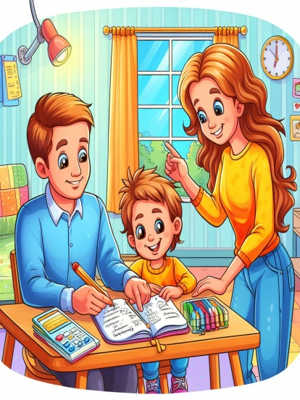
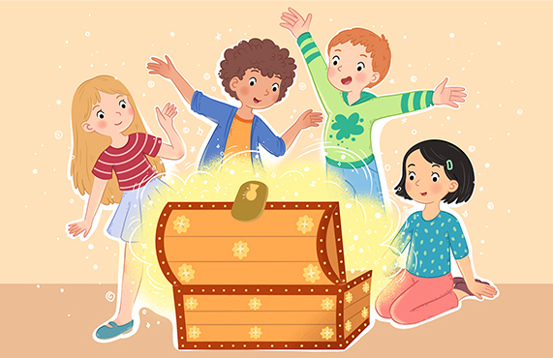
Налаштування на урок. Вправа «Батарейка»
Уяви себе батарейкою. Покажи жестом або мімікою, наскільки ти «заряджена» батарейка? Поміркуй, що тебе швидко заряджає до повного заряду.
На слайді лише деякі підказки.
У тебе може бути свій варіант «зарядки»
Перекус
Домашня тваринка
Улюблені іграшки
Прогулянка
Сім’я поруч

Slide 4
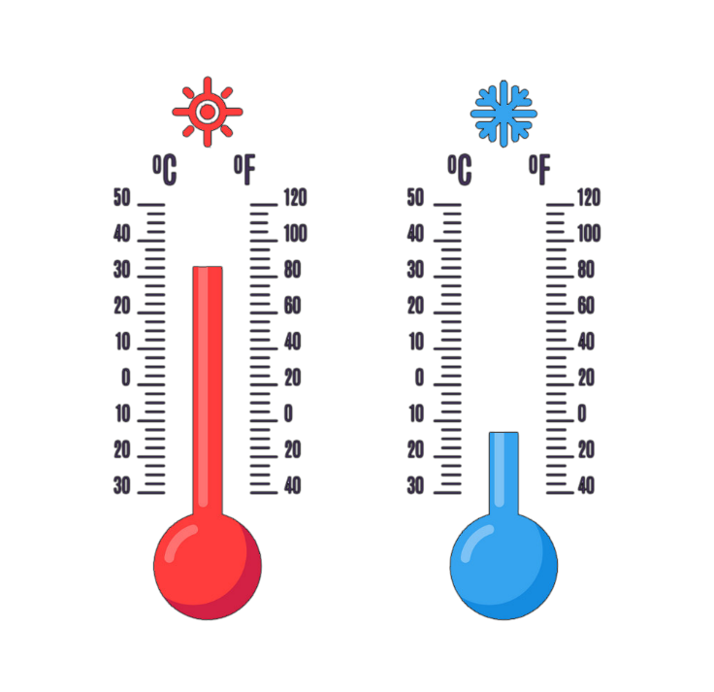
Вправа «Синоптик»
Ясно хмарно похмуро
дощ гроза сніг
Яка зараз пора року?
Який стан неба?
Яка температура повітря?
Який місяць року?
Чи були протягом доби опади?
Яке число місяця?
Погода вітряна чи безвітряна?
Який день тижня?

Slide 5
Слово вчителя
Сьогодні на уроці перевіримо свої знання за темою «Людина в суспільстві». Дізнаємося, що корисного і цікавого ми відкрили для себе, опанувавши цей розділ.

Slide 6
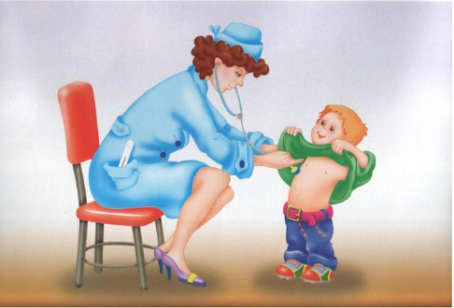
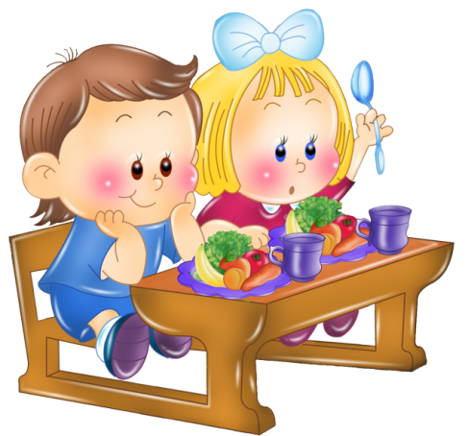
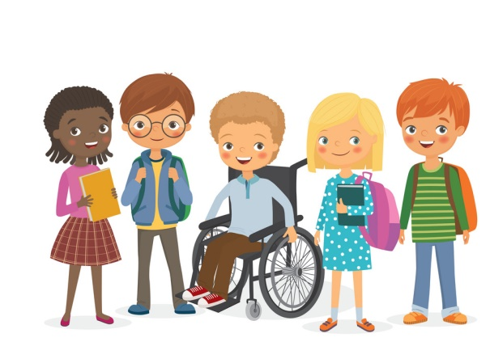
За малюнками розкажи про свої права
Освіту
Відпочинок та дозвілля
Медичну допомогу
Захист
Сім’ю
Особливу турботу дітям з інвалідністю
Повноцінне харчування

Slide 7
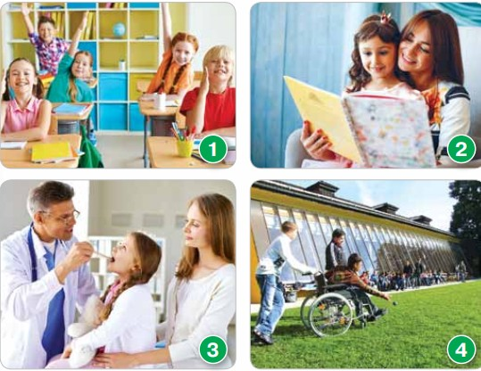
Перевірна робота
1. Вибери правильну відповідь
Вміння поводитися серед людей відповідно до прийнятих правил – це
характер
поведінка
постава
2. Розшифруй, які права дитини зображені на світлинах
3. Наведи два приклади того, що права людини пов’язані з її обов’язками.
Зразок: право користуватися природними багатствами – обов’язок охороняти природу.
Підручник.
Сторінка
21

Slide 8
Як учинити правильно?
Підручник.
Сторінка
22

Slide 9
Гра «Плескаю і тупаю»
Якщо риса позитивна, то плесни у долоні, якщо негативна – тупни ногою.
Добрий
Має почуття гумору
Злий
Відповідальний
Заздрісний
Лінивий
Працьовитий
Скромний

Slide 10
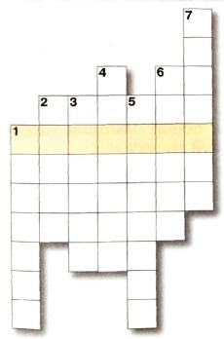
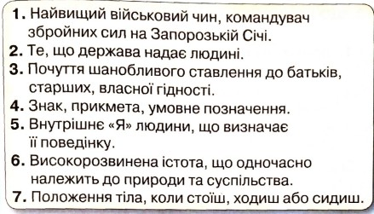
Робота в зошиті
Розв’яжи кросворд. Обведи ключове слово. Поясни, як ти його розумієш.
П
О
С
Т
А
В
А
Л
Ю
Д
И
Н
А
П
Р
А
В
О
С
И
М
В
О
Л
И
П
О
В
А
Г
А
Х
А
Р
А
К
Т
Е
Р
Г
Е
Т
Ь
М
А
Н
Сторінка13

Slide 11
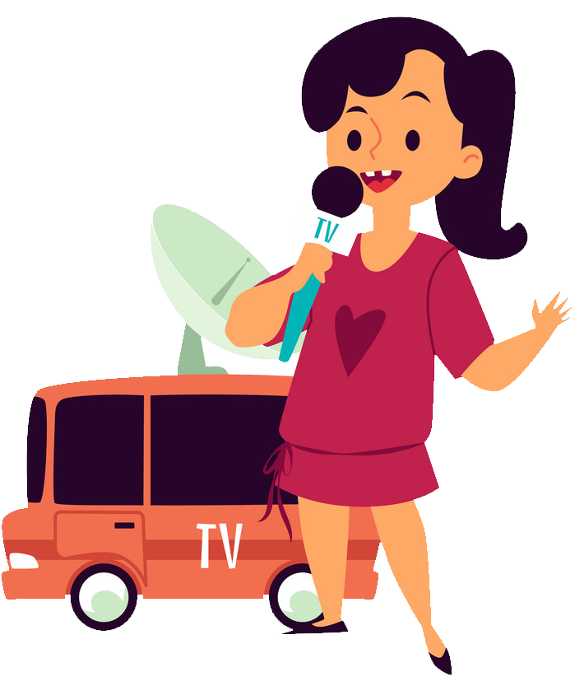
Вправа «Інтерв’ю»
Чи може грубість бути будь-коли доречною?
Що найбільше тебе вразило чи здивувало під час уроку?
Що таке правила поведінки?
Для чого вони потрібні? Чому важливо їх виконувати?
Чи було тобі важко? Якщо так, в чому саме?
Виконай онлайн тест за посиланням
Діагностувальна робота з теми «Людина в суспільстві» | Тест з предмету Я у світі – «На Урок» (naurok.com.ua)

